Slide 1

第 5 期

Slide 2

消息队列-kafka
【主讲人：苏惠】

Slide 3
主讲人简介
姓名：苏惠 专业组：测试
消息系统目前已经广泛使用于互联网企业，各类业务系统都有它的身影，一方面是其传统的功能特点：系统间调用的异步解耦，减低系统的复杂度、流量的削峰填谷，便于业务弹性伸缩、易于实现最终一致性系统，避免分布式事务对性能的影响、支持P2P(点对点的调用)和pub/sub模式减少RPC的多次调用（广播通知机制）等。另外随着业务的快速增长，企业内部需要大量数据的同步传输，流式计算等应用都需要非常稳定高效的传输通道给予支持，消息系统在其中充当了重要的角色。
S A L L Y
把 自 己 搞 得 跟 男 模 一 样 帅

Slide 4
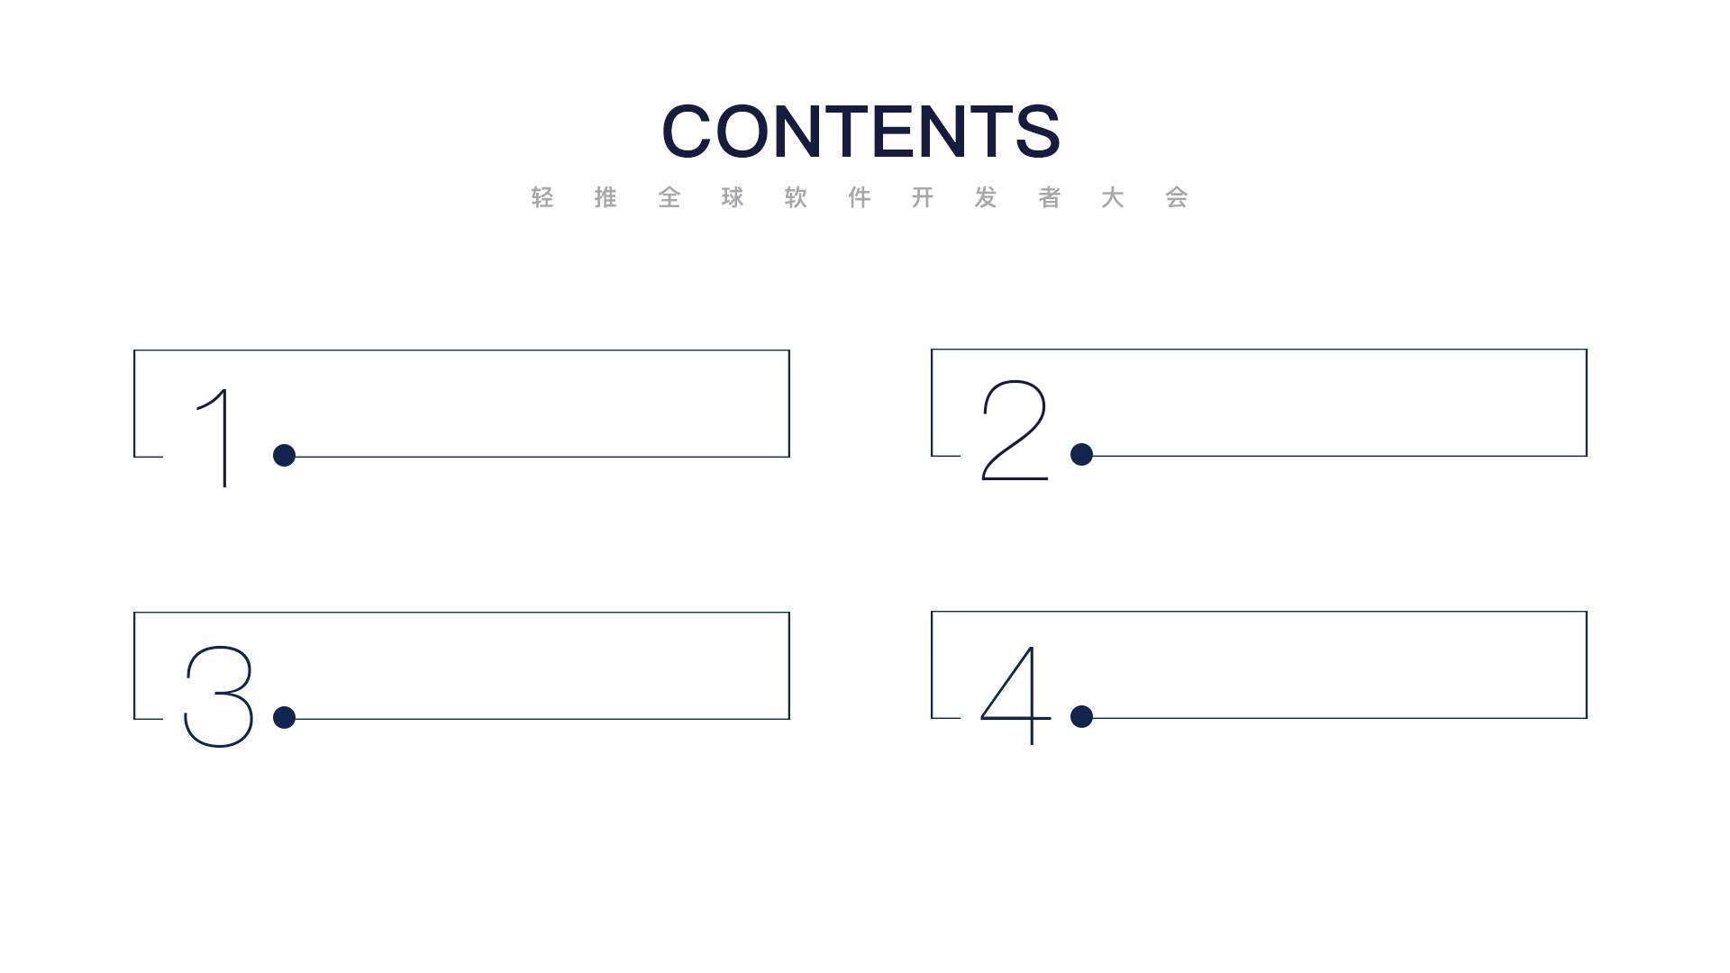
KAFKA简介
Kafka的特性
应用场景
Q&A

Slide 5


Kafka简介
Kafka是最初由Linkedin公司开发，是一个分布式、支持分区的（partition）、多副本的（replica），基于zookeeper协调的分布式消息系统，它的最大的特性就是可以实时的处理大量数据以满足各种需求场景：比如基于hadoop的批处理系统、低延迟的实时系统、storm/Spark流式处理引擎，web/nginx日志、访问日志，消息服务等等，用scala语言编写，Linkedin于2010年贡献给了Apache基金会并成为顶级开源 项目。。
01

Slide 6


特性
为高吞吐率设计
增加分区数量提升客户端并发度
物理节点支持水平扩展
Partition内的消息顺序传输
支持大量消息积压，满足实时处理和离线处理

Slide 7
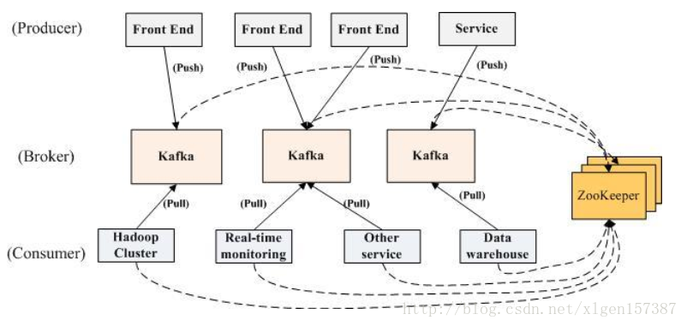
基本架构

Slide 8
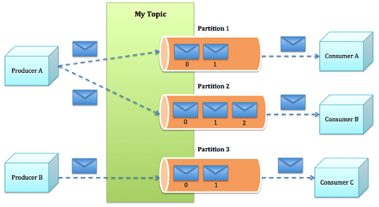
Kafka terminology术语
Producer即生产者，向Kafka集群发送消息，在发送消息之前，会对消息进行分类，即Topic。图中显示了两个producer向相同的topic中发送消息
Topic即主题，通过对消息指定主题可以将消息分类，消费者可以只关注自己需要的Topic中的消息
Consumer即消费者，消费者通过与kafka集群建立长连接的方式，不断地从集群中拉取消息，然后可以对这些消息进行处理。

Slide 9
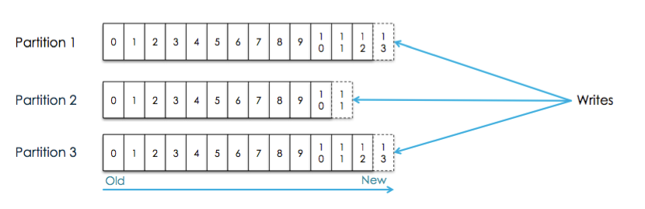
Kafka terminology术语
Partition:每个Topics划分为一个或者多个Partition,并且Partition中的每条消息都被标记了一个sequential id ,也就是offset

Slide 10
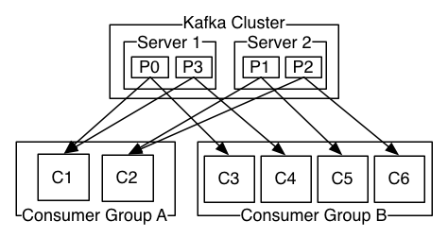
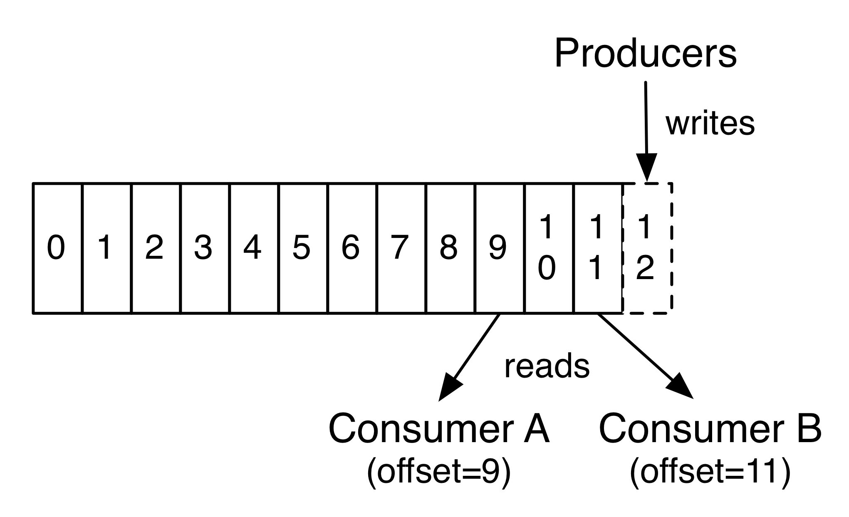
Kafka terminology术语
offset
Consumer组即消费者组，每个消费者都属于从属与一个消费者组，每个topic可以被不同的消费者组消费；同一个消费者组同的消费者，消费到的消息是不重复的，不同消费者组消费到的消息是相同的。

Slide 11

应用场景
more and more …
消息传递
日志收集
流量削峰
数据同步
服务解耦
消息冗余

Slide 12
日志收集 – 大数据探索号业务
P1
P2
Pk
… …
Pn
多种用户行为数据
用户浏览
用户点击
用户收藏
……
VMS
海量数据
强大堆积能力
多对多消息传递
实时计算平台
离线计算平台
其他数据处理
… …

Slide 13

DB数据同步复制、缓存同步 – VDP业务
Other Svc
VDP
数据消息
kafka
Update redis cache
binlog
Sync to Slave DB cross-IDC
Mysql Instance

Slide 14
我是标题啊啊啊
我是小文字解说我是小文字解说我是小文字解说我是小文字解说
01
02
03
我是内容我是内容
我是内容我是内容
我是内容我是内容
我是内容我是内容
我是内容我是内容
我是内容我是内容
我是内容我是内容
我是内容我是内容
我是内容我是内容
我是内容我是内容
我是内容我是内容
我是内容我是内容

Slide 15
我可以当标题页
我是内容我是内容我是内容我是内容我是内容我是内容我是内容我是内容
我是内容我是内容我是内容我是内容我是内容我是内容我是内容我是内容
我是内容我是内容我是内容我是内容我是内容我是内容我是内容我是内容
我是内容我是内容我是内容我是内容
可以加链接

Slide 16
我是图片
我是标题我是标题
为高吞吐率设计
增加分区数量提升客户端并发度
物理节点支持水平扩展
Partition内的消息顺序传输
支持大量消息积压，满足实时处理和离线处理

Slide 17
我是标题我是标题
我是内容我是内容我是内容我是内容我是内容我是内容我是内容我是内容我是内容我是内容我是内容我是内容我是内容我是内容
我是内容我是内容我是内容我是内容我是内容我是内容我是内容
我是内容我是内容我是内容我是内容我是内容
02
我是内容我是内容我是内容我是内容我是内容我是内容我是内容我是内容我是内容我是内容我是内容我是内容我是内容我是内容
我是内容我是内容我是内容我是内容我是

Slide 18

THANKS !
2018-01-30

